Slide 1




应用光学 (第14讲)
Applied Optics
左 超
南京理工大学电光学院光电技术系
Jiangsu Key Laboratory of Spectral Imaging & Intelligent Sense (SIIS)
Nanjing University of Science and Technology,
Nanjing, Jiangsu Province 210094, China

Slide 2
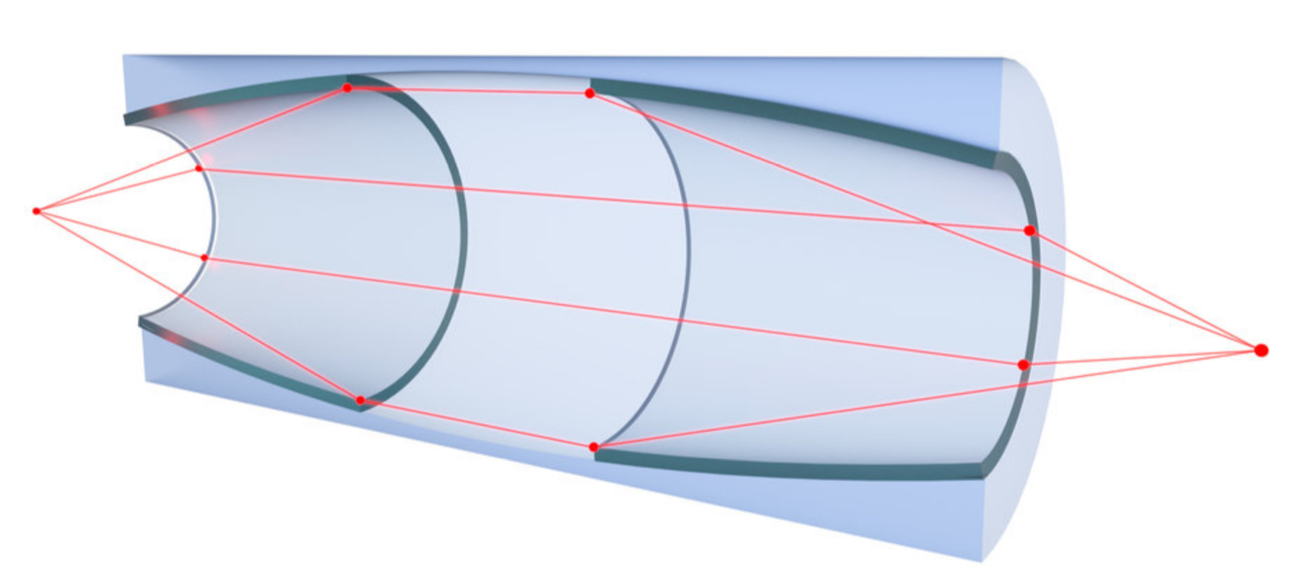
4.几何光学
几何光学（Geometric/Ray Optics）的概念
透镜分析
  傍轴近似（Paraxial approximation）
  曲面折射
    用矩阵来计算成像条件
  薄透镜方程式
    用矩阵来计算成像条件
  厚透镜分析
反射镜
  平面镜
  曲面镜
相空间光学（phase-space optics）基础

Slide 3
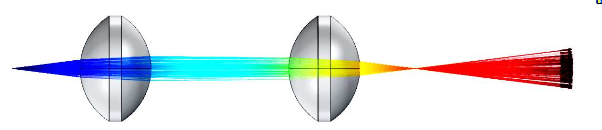
大纲
4.1 几何光学的概念
4.2 光线的数学描述
4.3 以光线追踪法看球面成像–矩阵几何光学
4.4 以矩阵几何光学分析薄透镜成像
4.5 厚透镜与反射镜
4.6 相空间光学基础

Slide 4
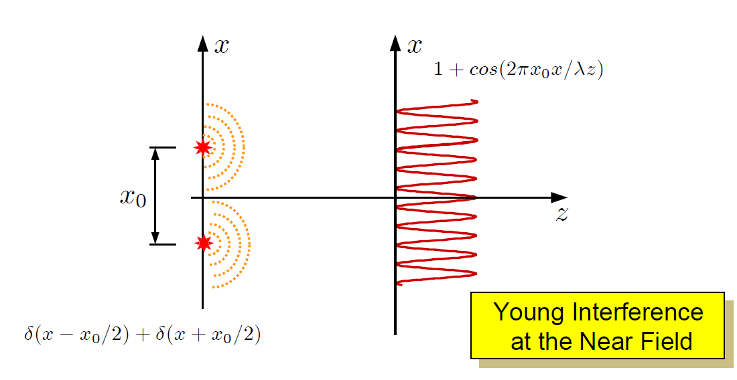
4.6 相空间光学基础
相空间表示解释物理光学时存在的问题：
杨氏双缝干涉实验

Slide 5
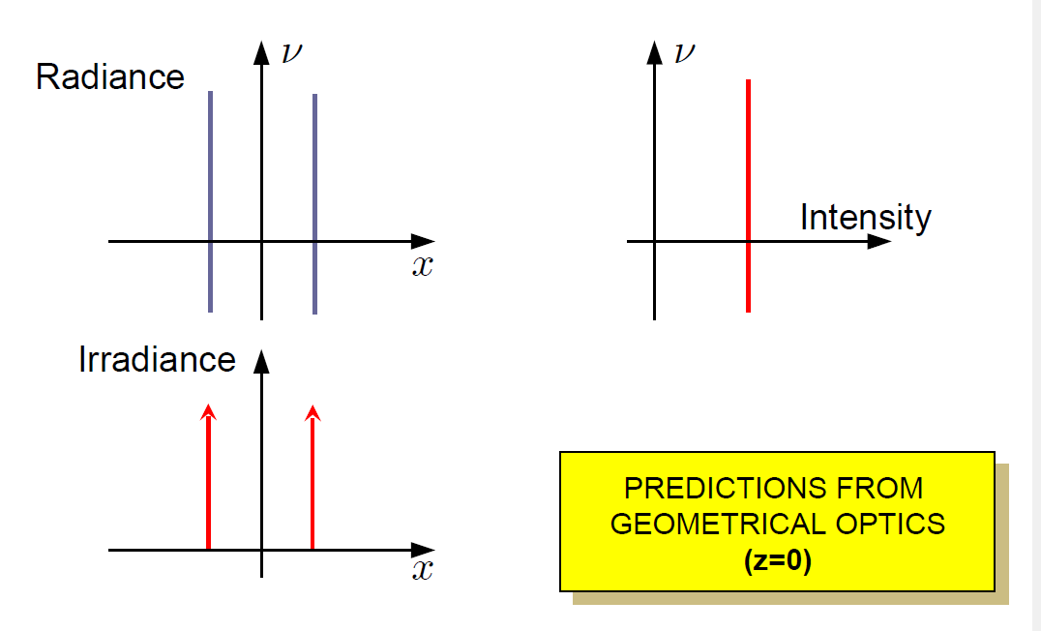
4.6 相空间光学基础
相空间表示解释物理光学时存在的问题：
杨氏双缝干涉实验

Slide 6
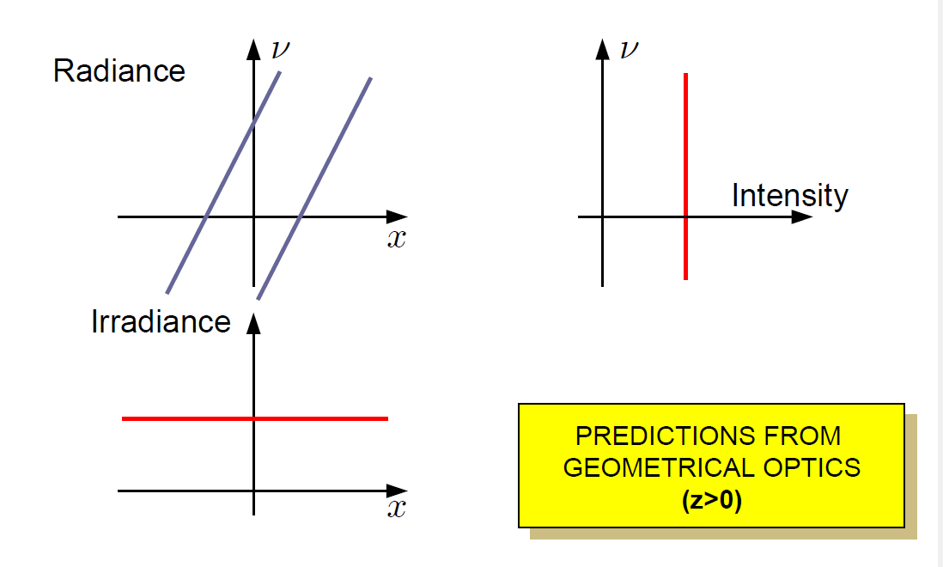
4.6 相空间光学基础
相空间表示解释物理光学时存在的问题：
杨氏双缝干涉实验

Slide 7
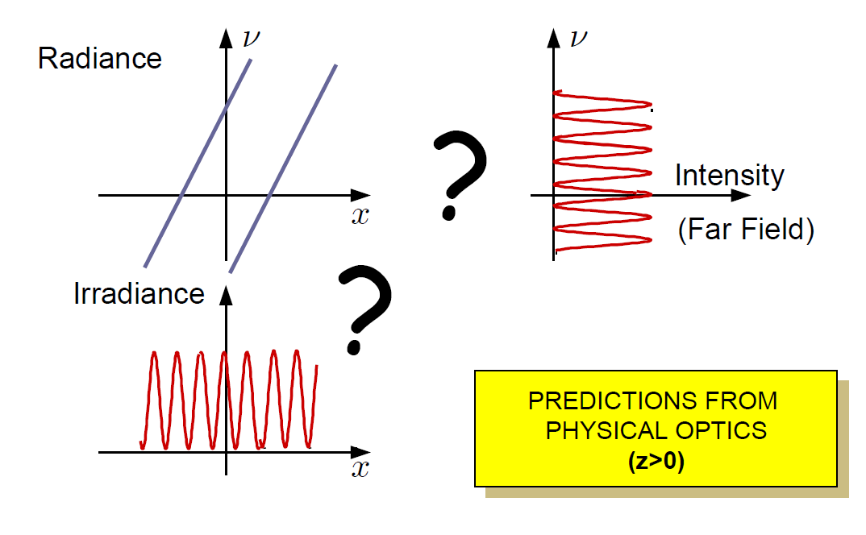
4.6 相空间光学基础
相空间表示解释物理光学时存在的问题：
杨氏双缝干涉实验

Slide 8
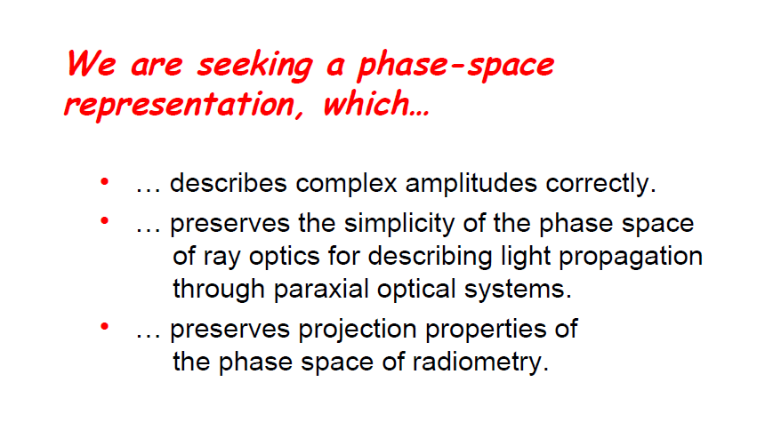
4.6 相空间光学基础
相空间表示解释物理光学时存在的问题：
利用相空间光学像描述几何光学那般表述物理光学

Slide 9
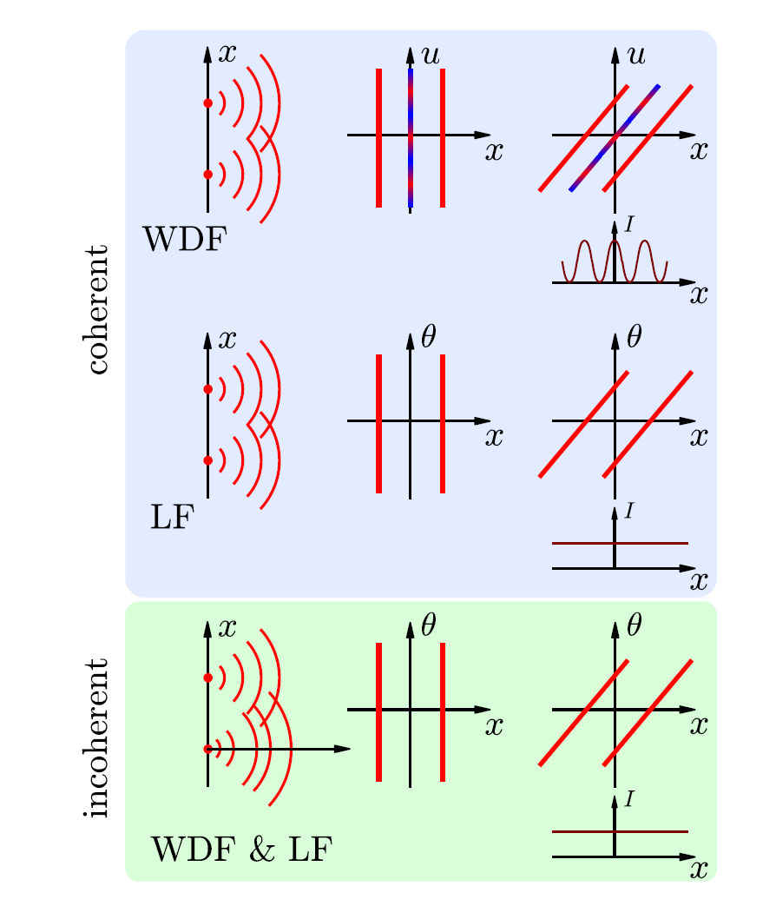
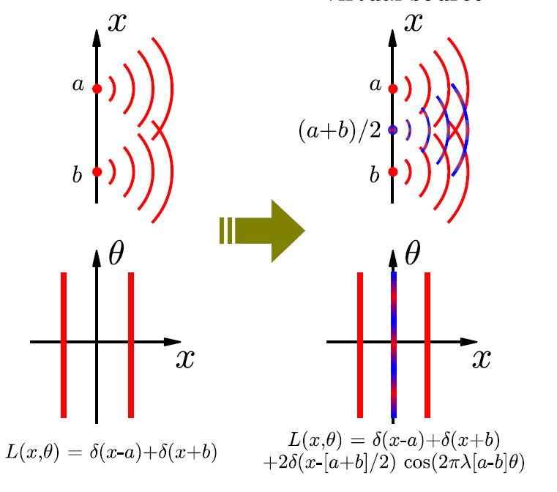

4.6 相空间光学基础
相空间表示存在的问题：引入虚负光源
从非相干（光场）到相干
Oh et.al. - 2009 - Augmenting Light Field to model Wave Optics effect

Slide 10
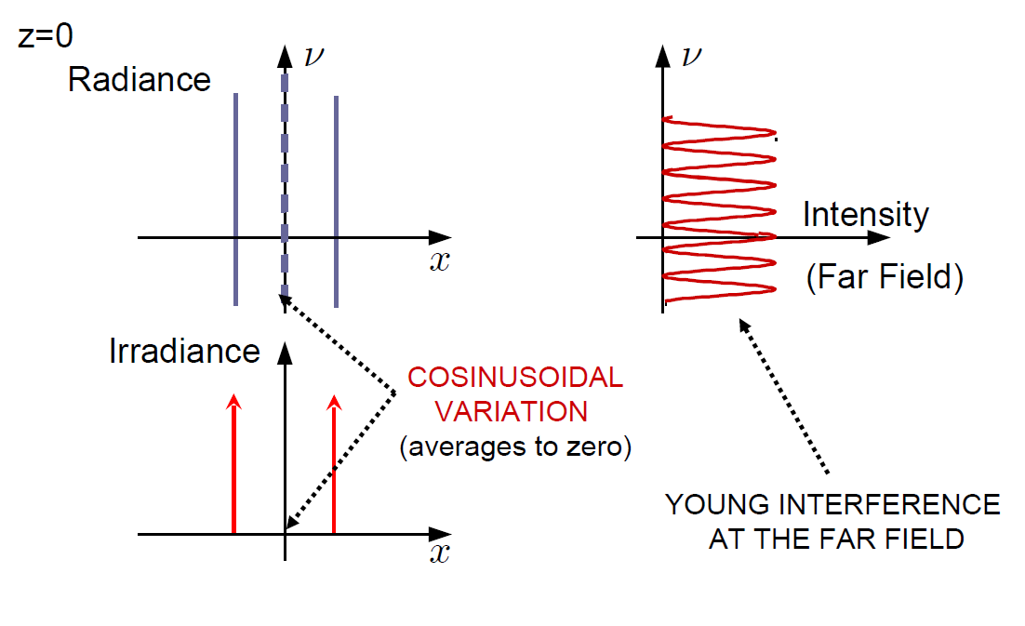
4.6 相空间光学基础
相空间表示存在的问题：引入虚负光源

Slide 11
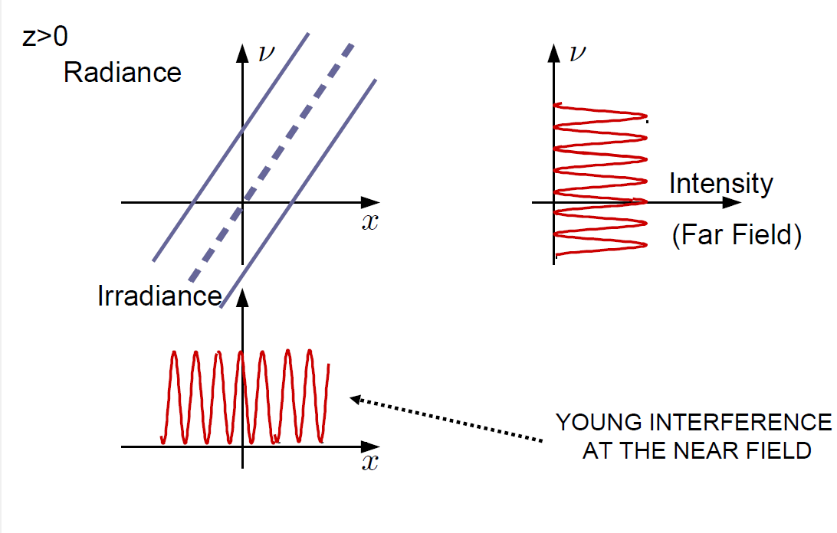
4.6 相空间光学基础
相空间表示存在的问题：引入虚负光源

Slide 12
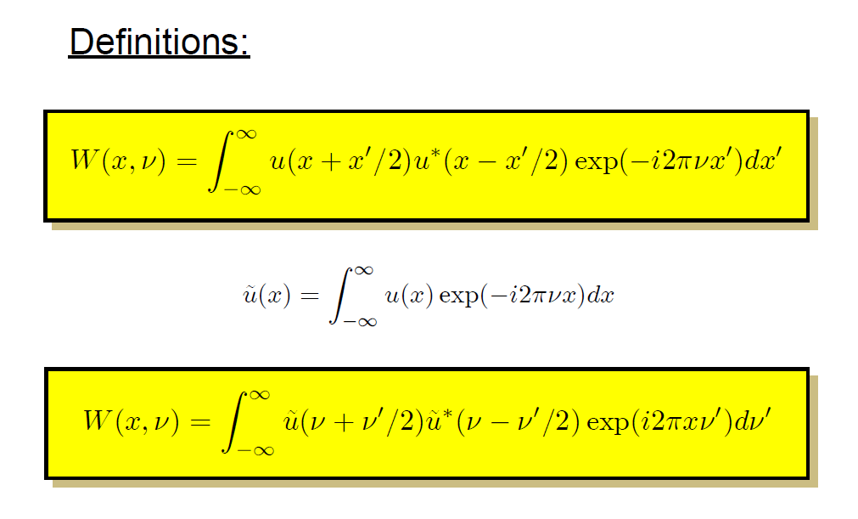
4.6 相空间光学基础
相空间的数学定义（维格纳分布函数）：
仅限于相干光场
Bastiaans - Wigner Distribution in Optics

Slide 13
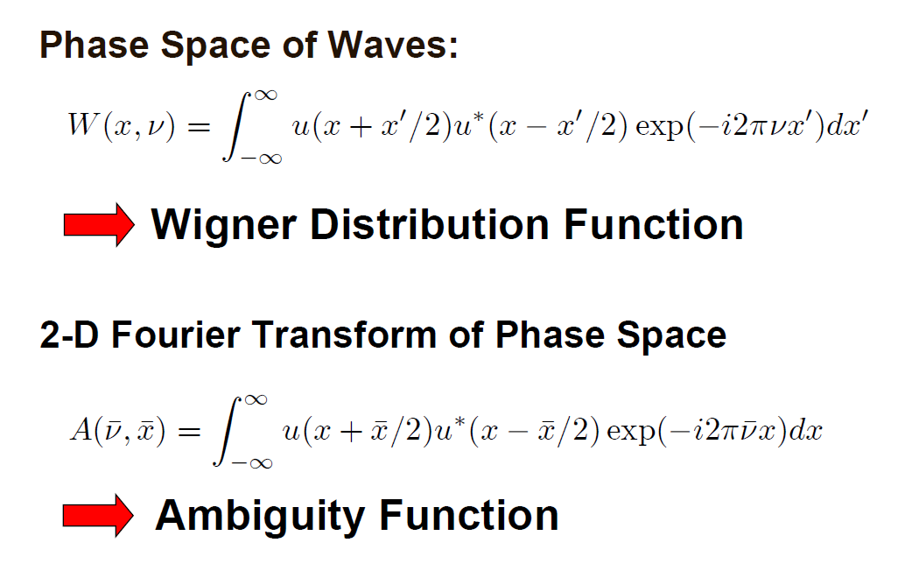
4.6 相空间光学基础
相空间的数学定义（维格纳分布函数）：
模糊函数
Bastiaans - Wigner Distribution in Optics

Slide 14
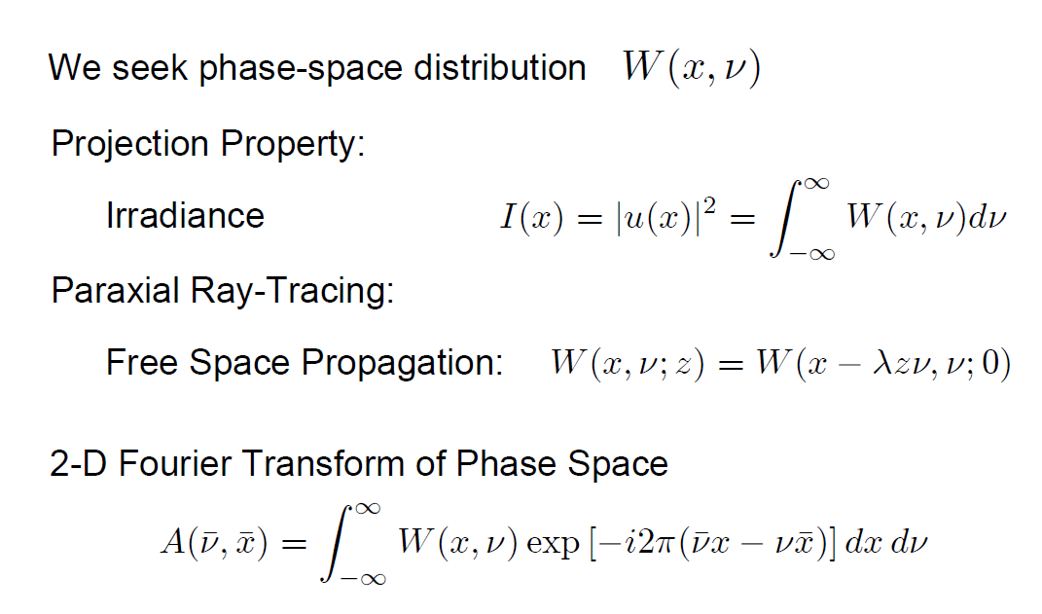
4.6 相空间光学基础
相空间的数学定义（维格纳分布函数）：
Bastiaans - Application of the Wigner distribution function in optics

Slide 15
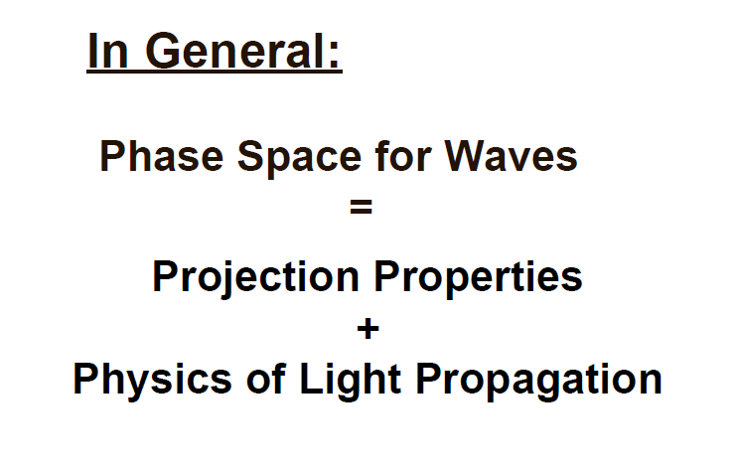
4.6 相空间光学基础
相空间的数学定义（维格纳分布函数）：
Bastiaans - Application of the Wigner distribution function in optics

Slide 16
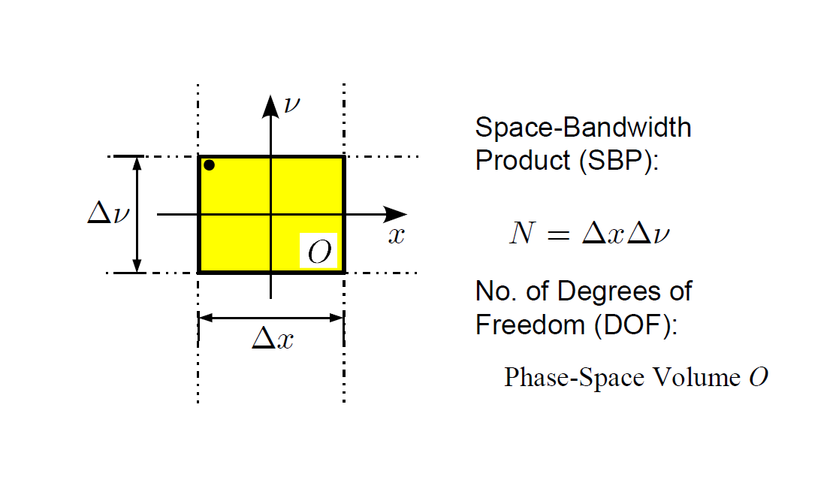
4.6 相空间光学基础
空间带宽积
Bastiaans - Wigner Distribution in Optics
Bastiaans - Application of the Wigner distribution function in optics

Slide 17
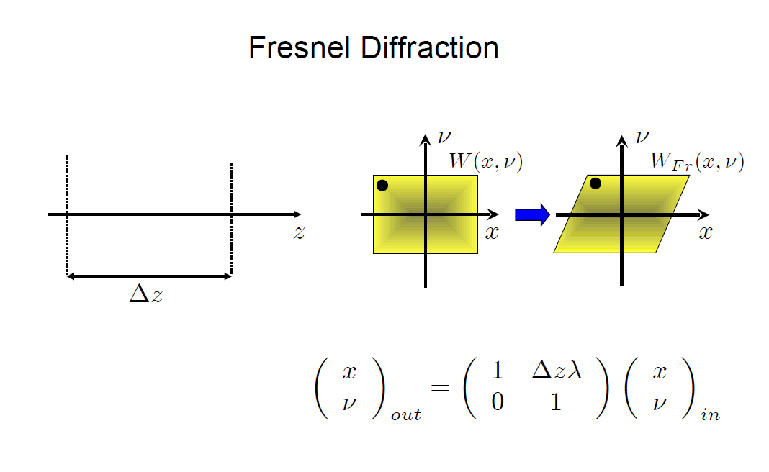
4.6 相空间光学基础
维格纳分布函数的性质
Bastiaans - Wigner Distribution in Optics
Bastiaans - Application of the Wigner distribution function in optics

Slide 18
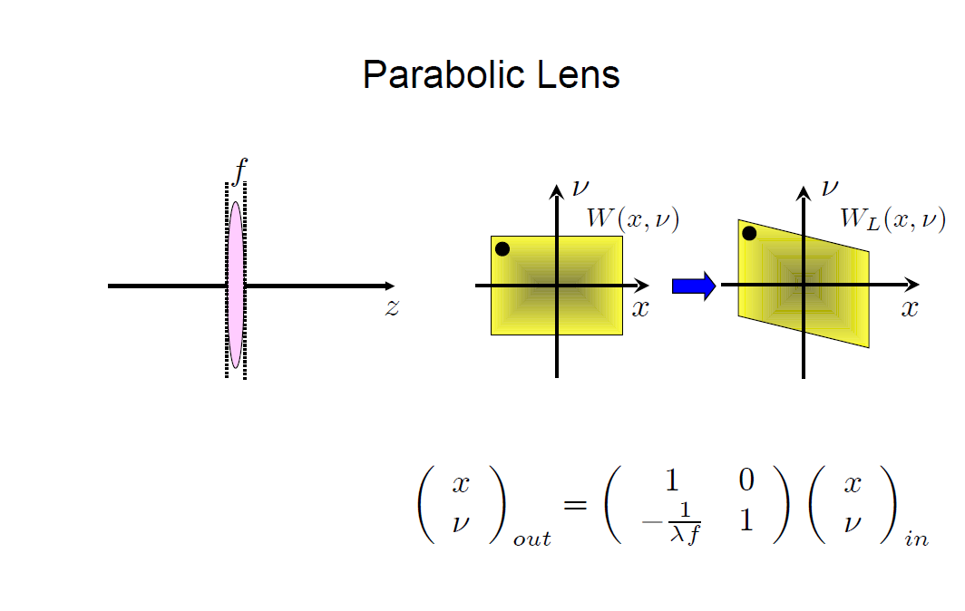
4.6 相空间光学基础
维格纳分布函数的性质
Bastiaans - Wigner Distribution in Optics
Bastiaans - Application of the Wigner distribution function in optics

Slide 19
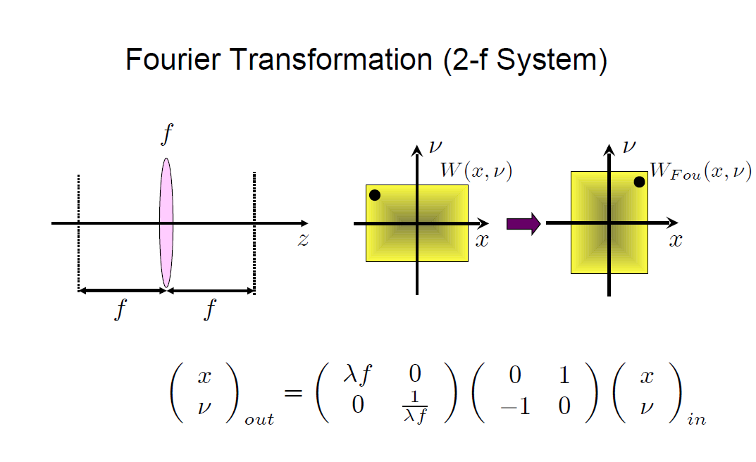
4.6 相空间光学基础
维格纳分布函数的性质
傅里叶变换
Bastiaans - Wigner Distribution in Optics
Bastiaans - Application of the Wigner distribution function in optics

Slide 20
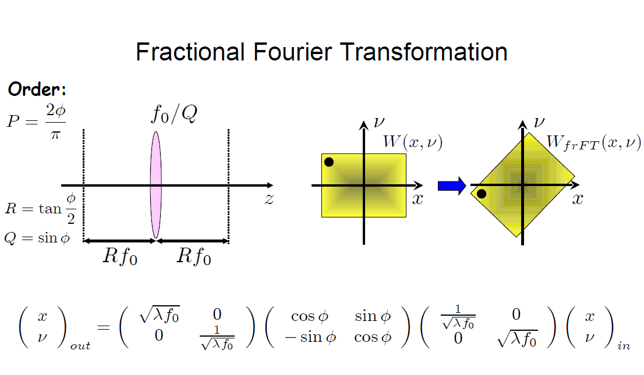
4.6 相空间光学基础
维格纳分布函数的性质
分数阶傅里叶变换
Bastiaans - Wigner Distribution in Optics
Bastiaans - Application of the Wigner distribution function in optics

Slide 21
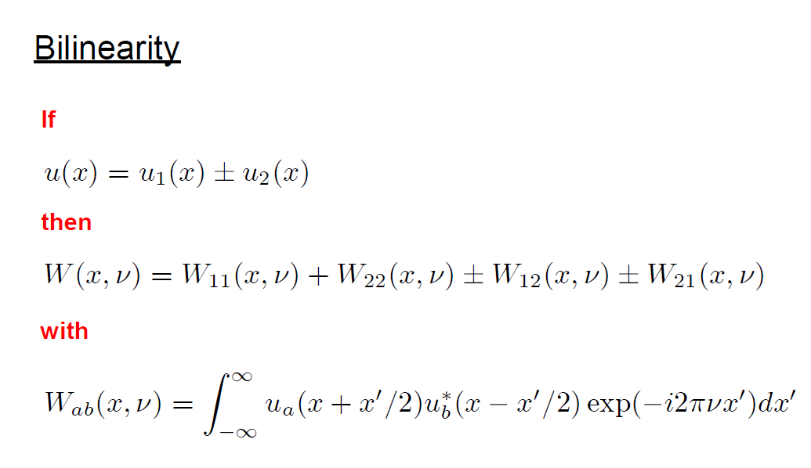
4.6 相空间光学基础
维格纳分布函数的性质
双线性
仅限于相干光场
Bastiaans - Wigner Distribution in Optics
Bastiaans - Application of the Wigner distribution function in optics

Slide 22
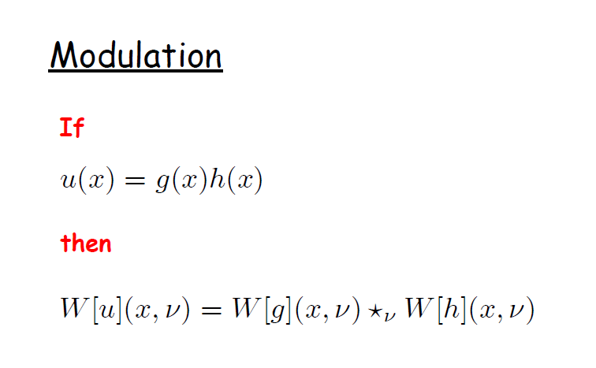
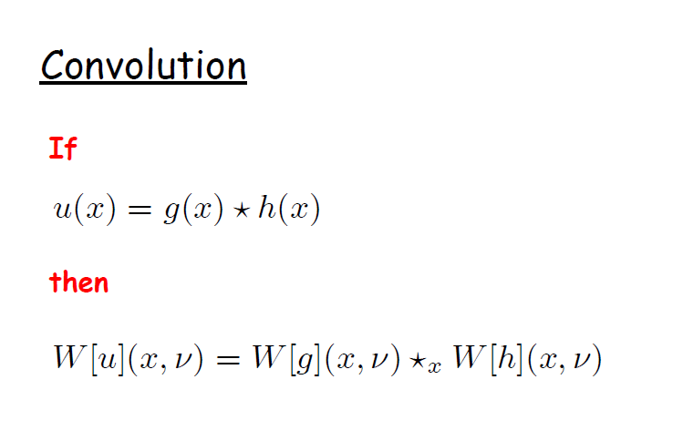
4.6 相空间光学基础
维格纳分布函数的性质
调制（相乘）
卷积
均表现为维格纳函数的卷积（频域/空域）
Bastiaans - Wigner Distribution in Optics
Bastiaans - Application of the Wigner distribution function in optics

Slide 23
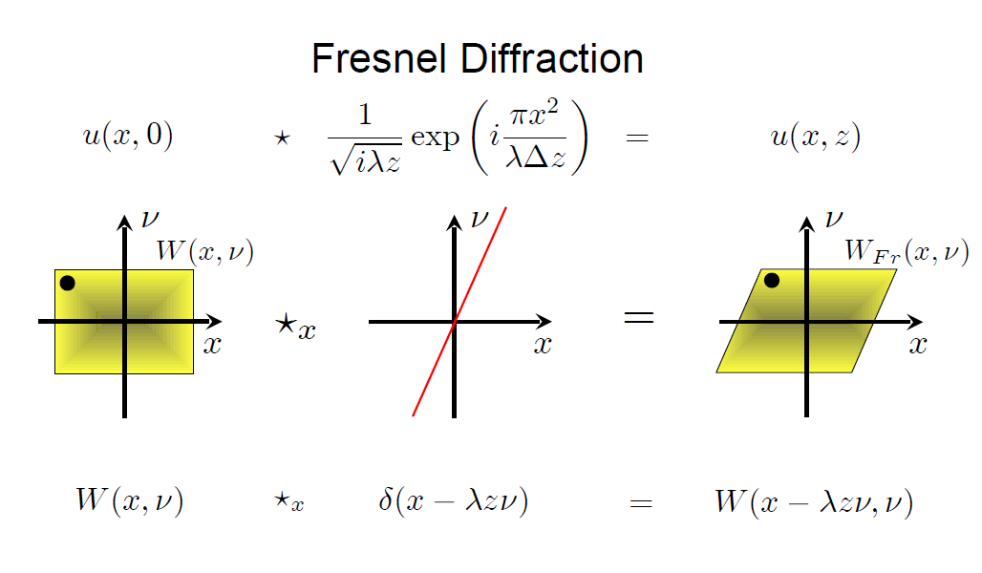
4.6 相空间光学基础
维格纳分布函数的性质
ABCD 矩阵光学理论：菲涅耳衍射
Bastiaans - Wigner Distribution in Optics
Bastiaans - Application of the Wigner distribution function in optics

Slide 24
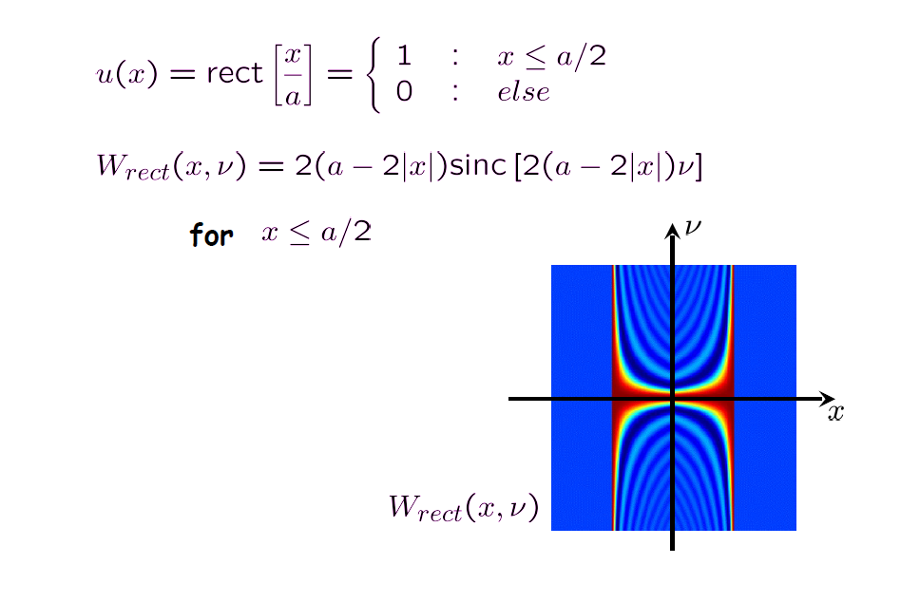

4.6 相空间光学基础
常见信号的维格纳分布：矩形函数
注意Wigner函数可能取负值！
矩形函数的维格纳分布函数
Bastiaans - Wigner Distribution in Optics
Bastiaans - Application of the Wigner distribution function in optics

Slide 25
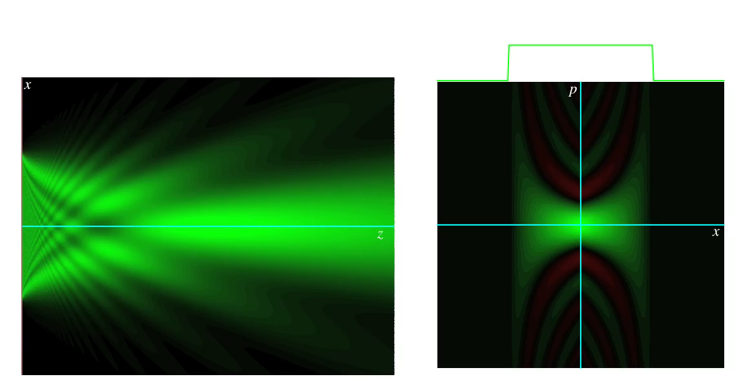


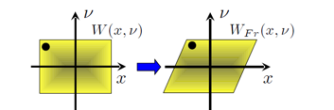
4.6 相空间光学基础
常见信号的维格纳分布：矩形函数
原函数z=0
衍射图样z=z0
x轴投影
矩形函数的菲涅耳衍射：
Alonso - 2011 - Wigner functions in optics: describing beams as ray bundles and pulses as particle ensembles

Slide 26
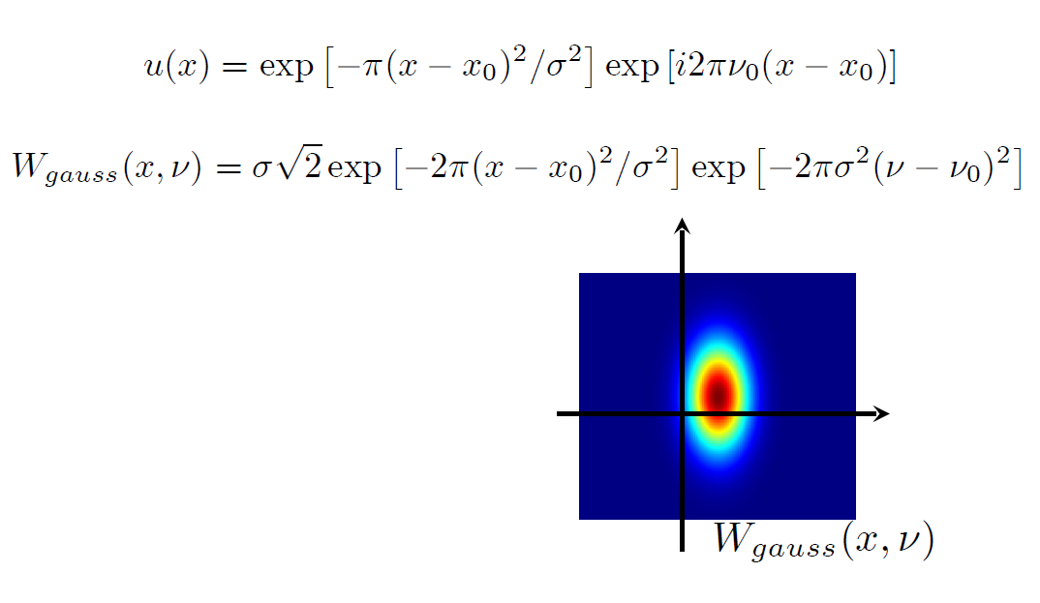
4.6 相空间光学基础
常见信号的维格纳分布
高斯函数的维格纳分布函数
Bastiaans - Wigner Distribution in Optics
Bastiaans - Application of the Wigner distribution function in optics

Slide 27
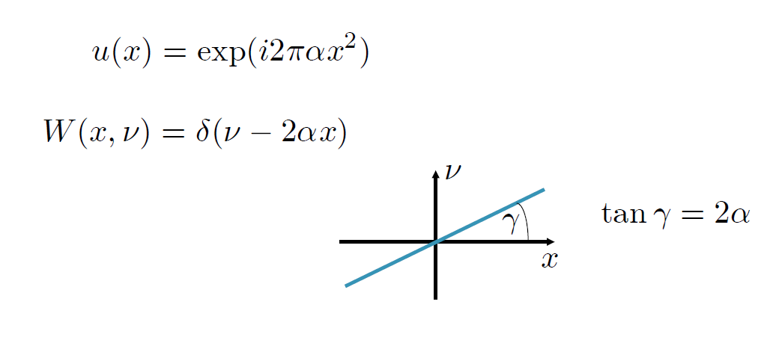
4.6 相空间光学基础
常见信号的维格纳分布
线性啁啾（linear chrip）函数的维格纳分布函数
Bastiaans - Wigner Distribution in Optics
Bastiaans - Application of the Wigner distribution function in optics

Slide 28
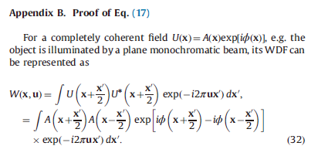
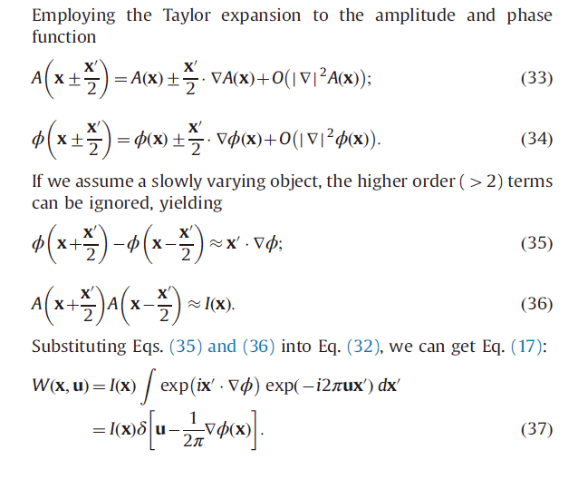
4.6 相空间光学基础
相干光场下的几何光学近似
Slowly varying
object
缓变相干/光场物体的Wigner分布函数
C Zuo, Q Chen, L Tian, L Waller, A Asundi, Optics and Lasers in Engineering 71, 20-32

Slide 29
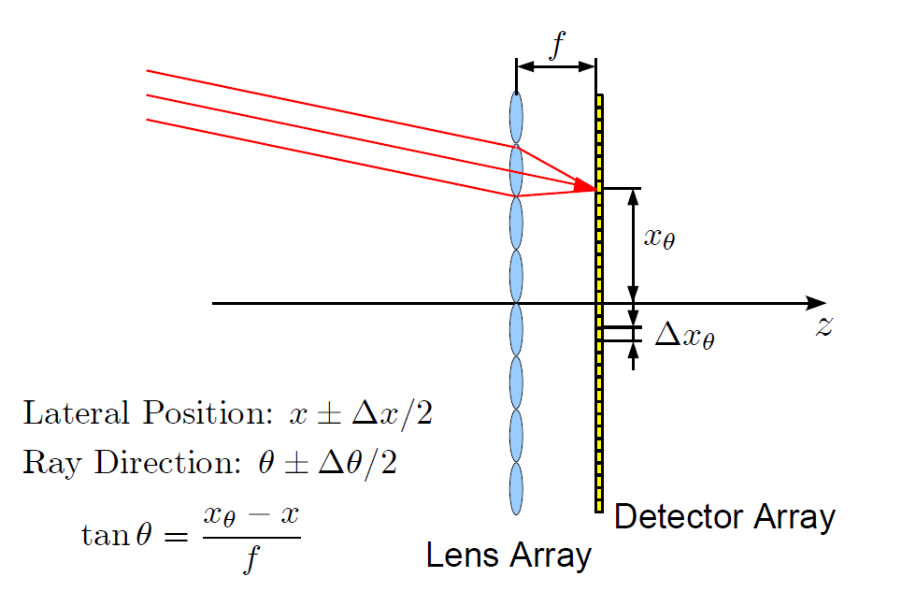
4.6 相空间光学基础
相空间直接测量：无法测负值，强度恒为非负☹
所测的辐亮度/光场实际为Wigner分布在几何光学/非相干条件下的近似
利用微透镜阵列
Zhang & Levoy - 2009 - Wigner distributions and how they relate to the light field

Slide 30
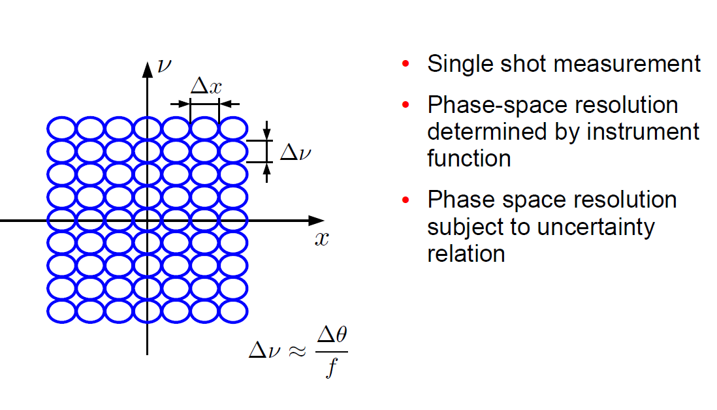
4.6 相空间光学基础
相空间直接测量：
利用微透镜阵列

Slide 31
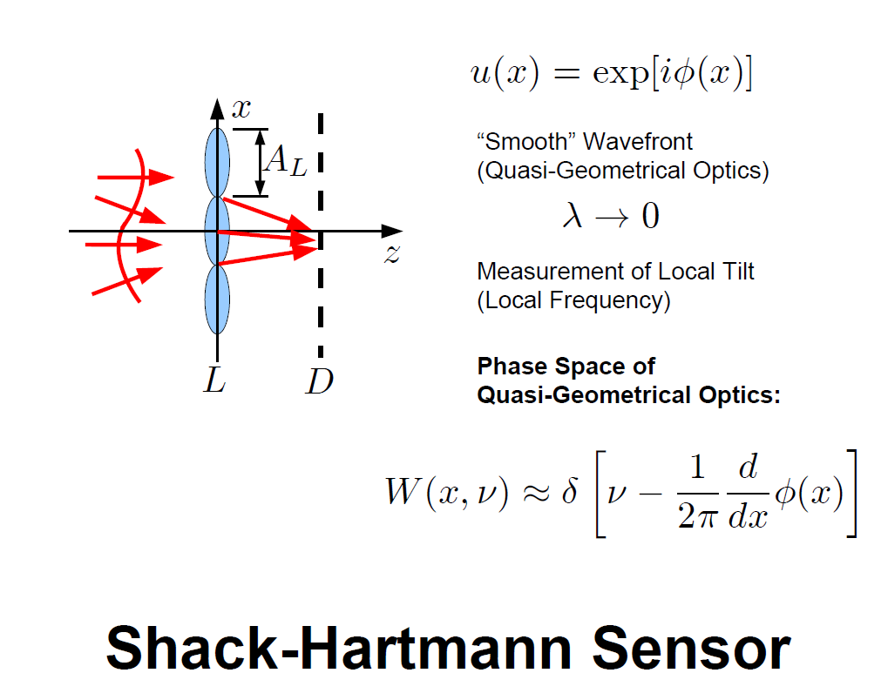
4.6 相空间光学基础
相空间直接测量：
夏克·哈特曼 波前传感器

Slide 32
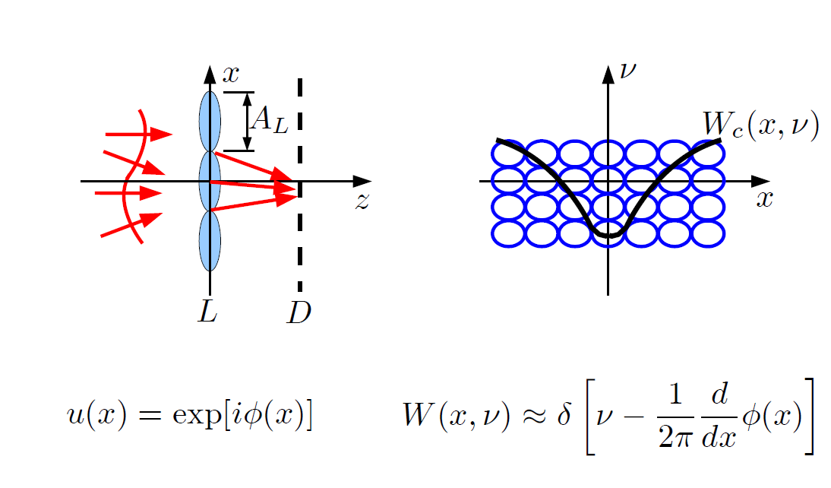
4.6 相空间光学基础
相空间直接测量：
相干波前
相空间只占有一条曲线
夏克·哈特曼 波前传感器
C Zuo, Q Chen, L Tian, L Waller, A Asundi, Optics and Lasers in Engineering 71, 20-32

Slide 33
4.6 相空间光学基础
相空间的数学定义（部分相干光场）：
互相干函数
交叉谱密度函数
维格纳分布函数（Wigner distribution）：
模糊函数（ambiguity function）：
Bastiaans - 1986 - Application of the Wigner distribution function to partially coherent light

Slide 34
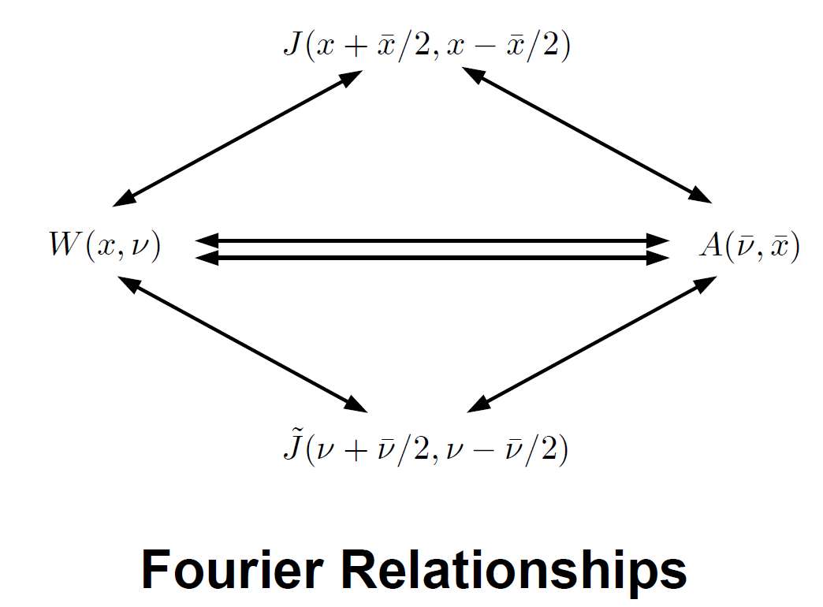


4.6 相空间光学基础
物理量之间的傅里叶变换关联：
Bastiaans - 1986 - Application of the Wigner distribution function to partially coherent light

Slide 35
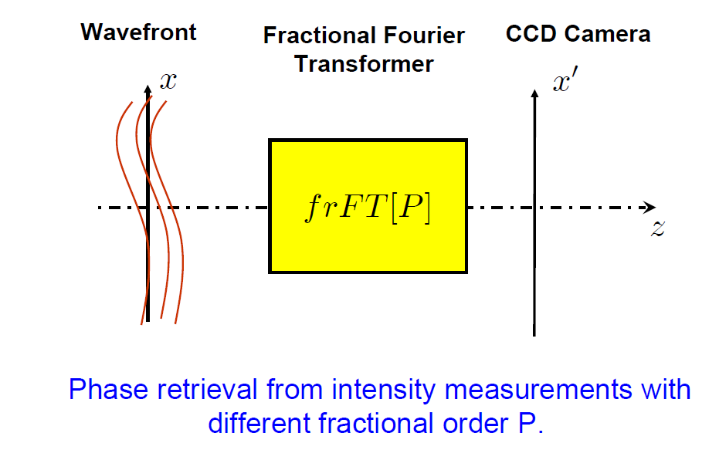
4.6 相空间光学基础
相空间间接测量：可重构出Wigner分布中的负值
相空间断层扫描
Phase-space tomography
Raymer et.al. - 1994 - Complex wave-field reconstruction using phase-space tomography

Slide 36
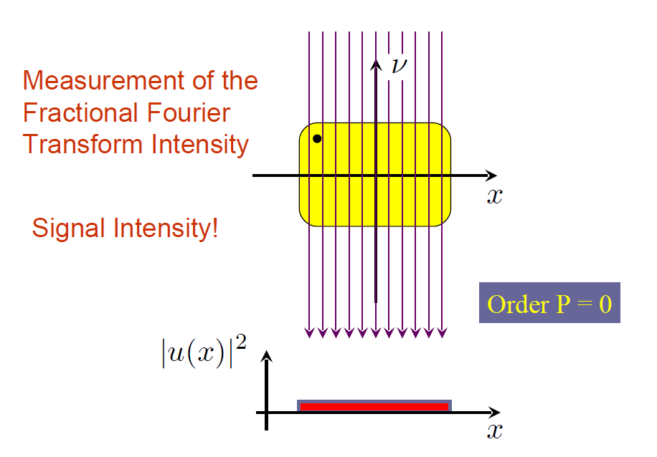
4.6 相空间光学基础
相空间间接测量（部分相干）：
相空间断层扫描
Phase-space tomography
Raymer et.al. - 1994 - Complex wave-field reconstruction using phase-space tomography

Slide 37
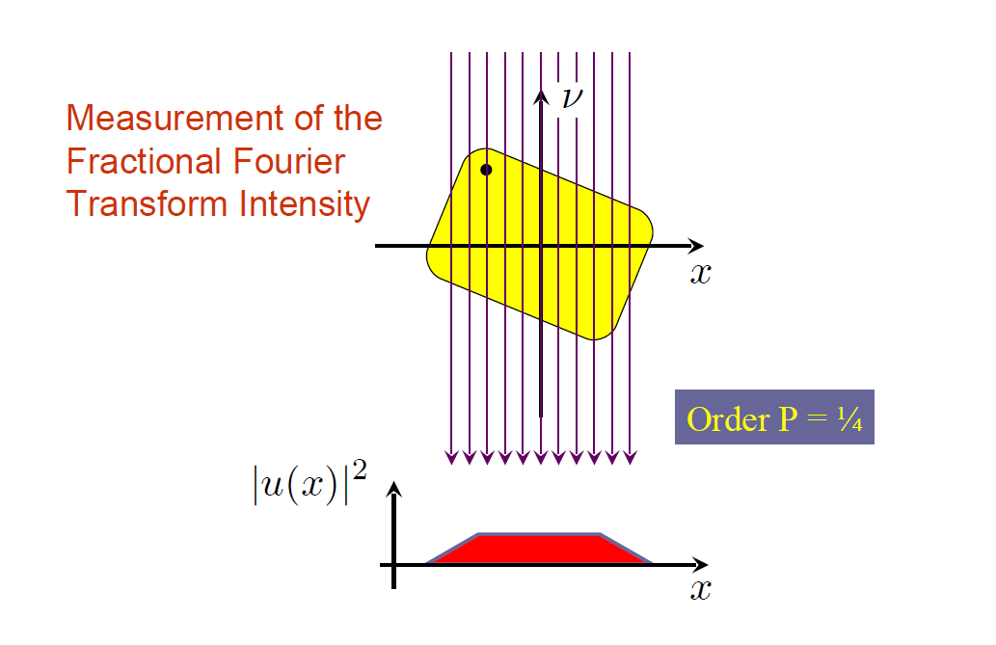
4.6 相空间光学基础
相空间间接测量（部分相干）：
相空间断层扫描
Phase-space tomography
Raymer et.al. - 1994 - Complex wave-field reconstruction using phase-space tomography

Slide 38
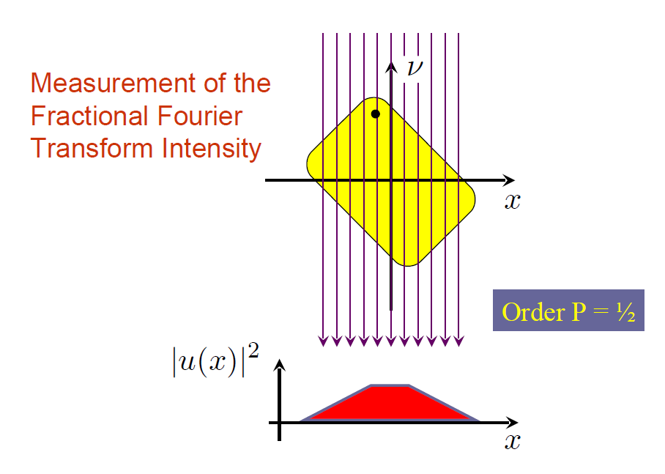
4.6 相空间光学基础
相空间间接测量（部分相干）：
相空间断层扫描
Phase-space tomography
Raymer et.al. - 1994 - Complex wave-field reconstruction using phase-space tomography

Slide 39
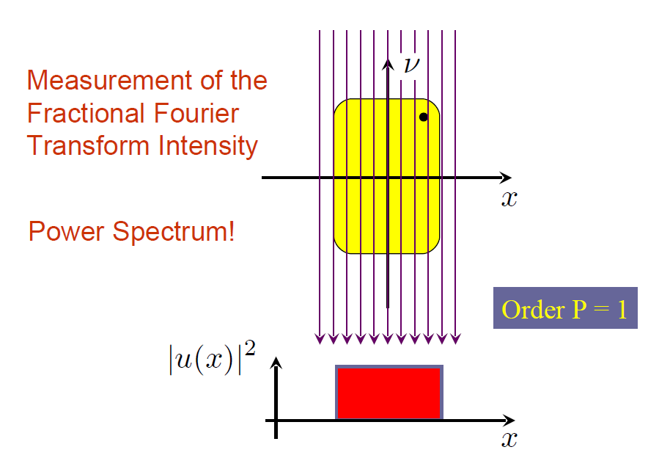
4.6 相空间光学基础
相空间间接测量（部分相干）：
相空间断层扫描
Phase-space tomography
Raymer et.al. - 1994 - Complex wave-field reconstruction using phase-space tomography

Slide 40
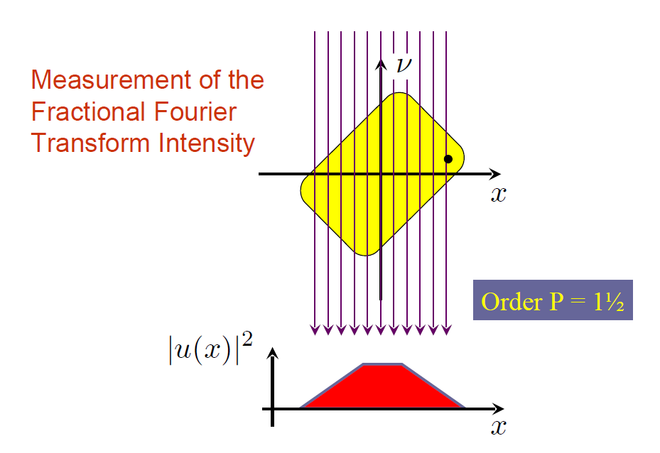
4.6 相空间光学基础
相空间间接测量（部分相干）：
相空间断层扫描
Phase-space tomography
Raymer et.al. - 1994 - Complex wave-field reconstruction using phase-space tomography

Slide 41
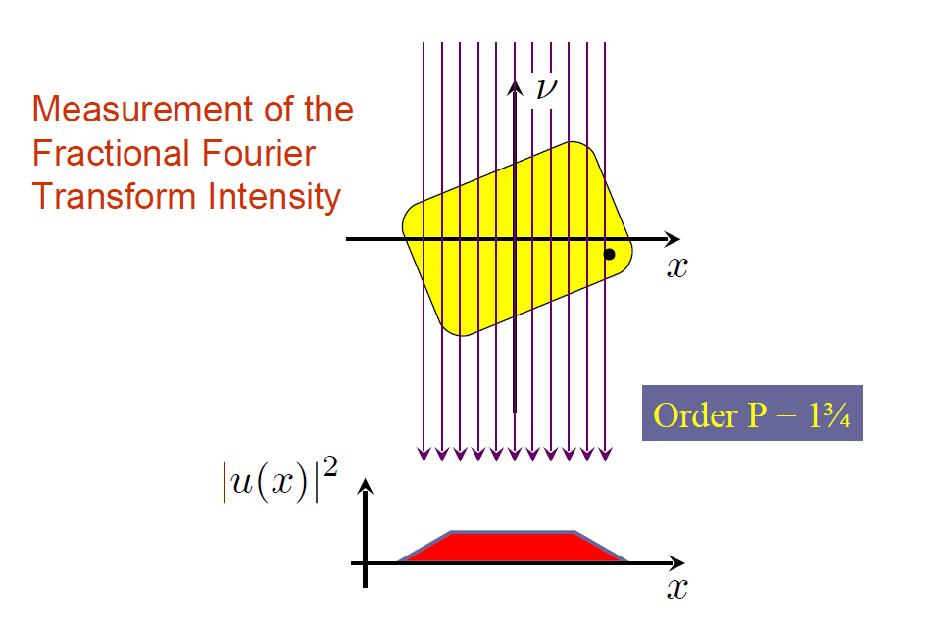
4.6 相空间光学基础
相空间间接测量（部分相干）：
相空间断层扫描
Phase-space tomography
Raymer et.al. - 1994 - Complex wave-field reconstruction using phase-space tomography

Slide 42
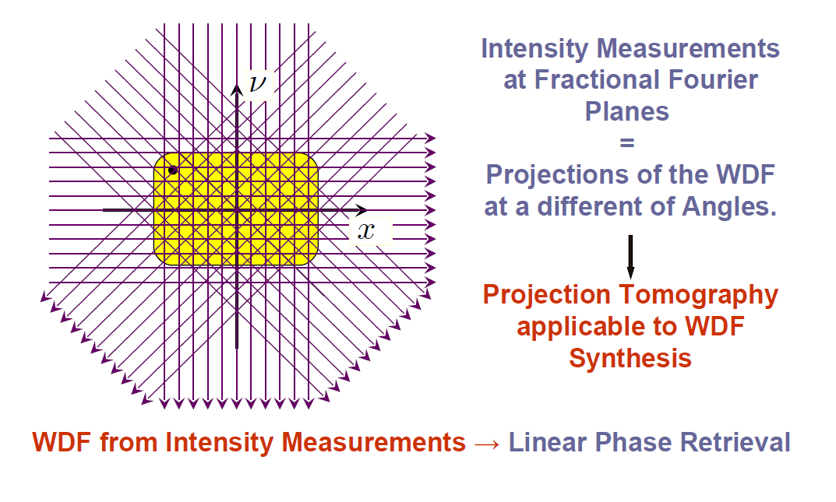
4.6 相空间光学基础
相空间间接测量（部分相干）：
相空间断层扫描
Phase-space tomography
Raymer et.al. - 1994 - Complex wave-field reconstruction using phase-space tomography

Slide 43
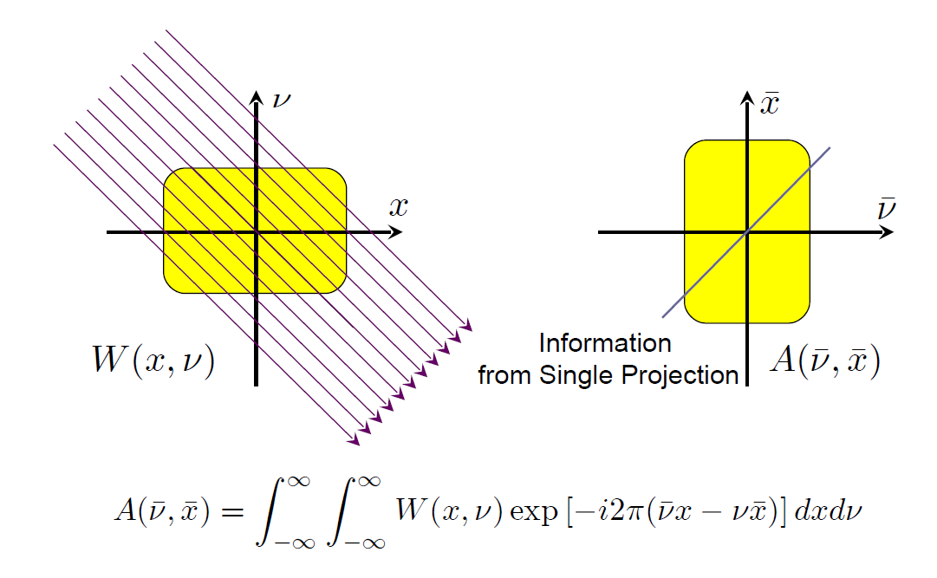
4.6 相空间光学基础
相空间间接测量（部分相干）：
投影切片定理

Slide 44
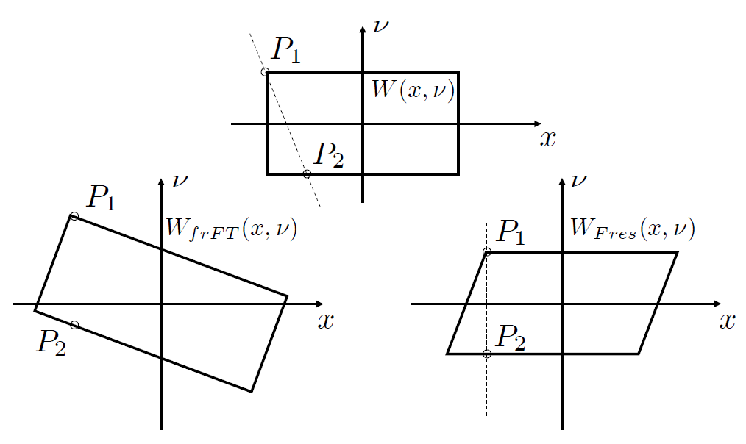
4.6 相空间光学基础
相空间间接测量（部分相干）：
分数阶傅里叶变换 vs 菲涅耳衍射

Slide 45
4.6 相空间光学基础
相空间间接测量（部分相干）：
难点：前面讨论的均为2维格纳函数，而更一般的四维维格纳函数的测量需要2个轴向的旋转投影，传统透镜的分数阶傅里叶变换（单轴）无法实现
采用非对称成像，如引入柱面透镜
相空间断层扫描
Phase-space tomography
Nugent et.al. - 1992 - Wave field determination using three-dimensional intensity measurement
Hazak_ et.al 1992_Comment on ``Wave field determination using three-dimensional intensity measurement”

Slide 46
4.6 相空间光学基础
小结：
相空间光学的优势：利用几何光学的思想解释物理光学
相空间的若干性质：傍轴近似：ABCD矩阵
相空间的间接测量：相空间断层扫描

